Slide 1

Programa de Formación Humanística
TUTORÍA III
SESIÓN 10
Plan Emprendedor de mejora
Acciones y actividades a realizar

Slide 2


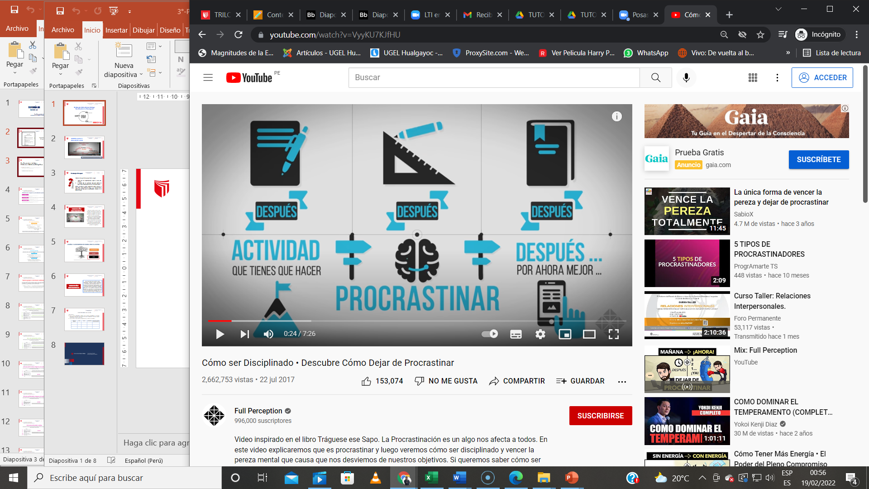

OBSERVAMOS EL SIGUIENTE VIDEO
TUTORÍA III
https://www.youtube.com/watch?v=VyyKU7KJfHU

Slide 3

TUTORÍA III
Responden a las siguientes interrogantes:
1.¿Qué ideas nos transmite el video?
2.¿Qué acciones de mejora podemos realizar?
3.¿Por qué y para qué debemos realizar este tipo de acciones?

Slide 4
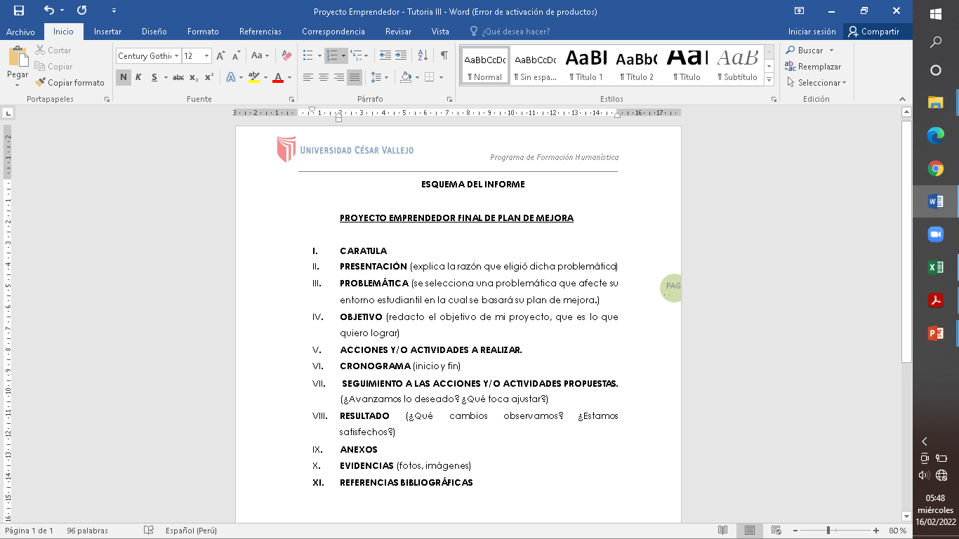
Esquema de Proyecto
Programa de Formación Humanística
TUTORÍA III

Slide 5
TUTORÍA III
Plan Emprendedor de Mejora : Acciones y actividades a realizar
III. ACCIONES (fotos, imágenes)
En esta apartado se desarrollará matriz de cambio de hábitos.
IV. ACTIVIDADES A REALIZAR
En esta apartado se desarrollará las acciones concretas a realizar, recursos a utilizar y
tiempos estimados en base al resultado.

Slide 6
TUTORÍA III
Plan Emprendedor de Mejora : Acciones y actividades a realizar
III. ACCIONES (fotos, imágenes)
En esta apartado se desarrollará matriz de cambio de hábitos.
RUTINA A CAMBIAR | OBJETIVO GENERAL | ACCIONES A IMPLEMENTAR | INICIO | FIN
INTEGRANTES | OBJETIVO ESPECÍFICO

Slide 7
TUTORÍA III
Plan Emprendedor de Mejora : Acciones y actividades a realizar
IV. ACTIVIDADES A REALIZAR
RUTINA A CAMBIAR | ACCIONES A IMPLEMENTAR | ACCIONES DE SEGUIMIENTO | RECURSOS NECESARIOS | INICIO | FIN | RESULTADOS

Slide 8
TUTORÍA III
ACTIVIDAD GRUPAL
¡ Ahora te toca trabajar!
Nos agrupamos e iremos a sesiones separadas para llevar acabo el avance de su plan de mejora

Slide 9


